Slide 1
GPU-k általános célú programozása
Bevezetés

Slide 2
GPU = Graphics Processing Unit
A számítógépes grafika inkrementális képszintézis algoritmusának hardver realizációja
Teljesítménykövetelmények:
Animáció: néhány nsec / képpont
Masszívan párhuzamos
Pipeline (stream processzor)
Párhuzamos ágak

Slide 3
Inkrementális képszintézis
MODELVIEW
PROJECTION
Perspektív
transzformáció +
Vágás homogén
koordinátákban
Kamera transzformáció,
illumináció
Virtuális világ
2.
1.
szín
mélység
megjelenítés
Képernyő transzf+Raszterizáció+interpoláció

Slide 4
Textúra leképzés
x3, y3, z3
(u3, v3)
(u1, v1)
x2, y2, z2
(u2, v2)
(u3, v3)
(u2, v2)
x1, y1, z1
Interpolációval:
(u, v)
(u1, v1)
(u1, v1)
Textúra objektum a
grafikus kártya memóriájában:
kép + szűrés + kilógás kezelés
(u2, v2)
(u3, v3)
szín

Slide 5
Pontok: homogén koordináták
Descartes: (x,y,z)
Homogén: [X,Y,Z,w] = [xw,yw,zw,w]
Miért jó?
Eltolás, elforgatás, középpontos vetítés, stb. mind 4x4-es mátrixszal szorzás
Több transzformáció egyetlen mátrixban összefogható
Párhuzamosok nem okoznak gondot (párhuzamosok ideális pontban metszik egymást)
A homogén koordináták lineáris transzformációi: háromszöget háromszögbe visznek át

Slide 6
Homogén koordináták értelmezése
x, y, z az irány
w a távolság inverze
[x,y,0]
[x,y,1/3]
[x,y,1]
[2x,2y,1] = [x,y,1/2]
y
x

Slide 7
Példák homogén lineáris transzformációkra
Eltolás
Elforgatás
Skálázás
1
1
1
px, py, pz, 1
px, py, pz
[x,y,z,1]
cosα sinα
-sinα cosα
1
1
[x,y,z,1]
Sx
Sy
Sz
1
[x,y,z,1]

Slide 8
Példák homogén lineáris transzformációkra
Vetítés
Nem lineáris
-f
Nem lineáris
-b

Slide 9
Példák homogén lineáris transzformációkra
Vetítés
1
1
-α -1
-β 0
[x,y,z,1]
Lineáris

Slide 10
Csúcspontok (vertex) feldolgozása
MODELVIEW
PROJECTION
Perspektív
transzformáció
Kamera transzformáció
Virtuális világ
[x,y,z,1] ⋅T_{modelviewproj} = [X,Y,Z,w]
Z_{camera}

Slide 11
Vágás
(1, 1, 1)
-1 < x < 1
-1 < y < 1
-1 < z < 1
w > 0
-w < X < w
-w < Y < w
-w < Z < w
(-1,-1,-1)
[X,Y,Z,w] = [xw,yw,zw,w]

Slide 12
Vágás
(1, 1, 1)
(-1,-1,-1)

Slide 13
Vágás
(1, 1, 1)
(-1,-1,-1)

Slide 14
Képernyő (viewport) transzformáció
(1, 1, 1)
1
(-1,-1,-1)
Képernyő k.
Z(-1,1)
(0,1)

Slide 15
Raszterizáció
(X₃,Y₃)
(X₂,Y₂)
(X₁,Y₁)

Slide 16
Tulajdonságok interpolációja
(X₂,Y₂,Z₂)
Z
Z(X,Y) = aX + bY + c
(X₁,Y₁,Z₁)
Y
(X₃,Y₃,Z₃)
Z(X,Y)
X
Z(X+1,Y) = Z(X,Y) + a
Notes:
1 pixel / 1 sor = 1 összeadás

Slide 17
Interpolációs hardver
X
Z(X,Y)
X számláló
Z regiszter
CLK
Σ
a

Slide 18
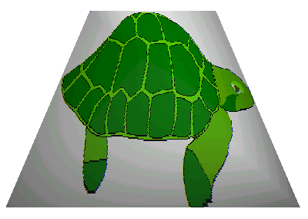
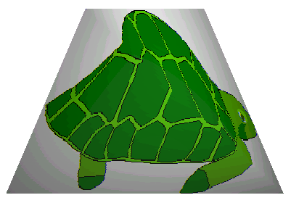
Perspektív helyes interpoláció
v
Y
Perspektív helyes
u
X
a_{u} X+b_{u}Y+c_{u}
lineáris
u/h =a_{u} X+b_{u}Y+c_{u}
v/h = a_{v} X+b_{v}Y+c_{v}
1/h =a_{h} X+b_{h}Y+c_{h}
u =
v =
a_{h} X+b_{h}Y+c_{h}
a_{v} X+b_{v}Y+c_{v}
a_{h} X+b_{h}Y+c_{h}

Slide 19
Homogén lineáris interpolációs hardver
u
v
X
Div
Div
[u/h](X,Y)
[v/h](X,Y)
[1/h](X,Y)
X számláló
[u/h] regiszter
[v/h] regiszter
[1/h] regiszter
CLK
Σ
Σ
Σ
a_{u}
a_{v}
a_{h}

Slide 20
Kompozitálás: Z-buffer algoritmus
2.
1.
3.
∞ = 1
z
0.6
0.3
0.6
0.3
0.8
Szín buffer
Mélység buffer
Z-buffer

Slide 21
Kompozitálás: alfa blending
Interpolált vagy
textúrából olvasott szín
(R_{s},G_{s},B_{s},A_{s})
(R_{d},G_{d},B_{d},A_{d})
*
*
első
első
ALU
(R,G,B,A)
Rasztertár
(R,G,B,A) =
(R_{s}A_{s}+R_{d}(1-A_{s}), G_{s}A_{s}+G_{d} (1-A_{s}), B_{s}A_{s}+B_{d} (1-A_{s}), A_{s}A_{s}+A_{d} (1-A_{s}))

Slide 22
Képszintézis csővezeték
Csúcspont
Transzf.+ megvilágítás
Képernyő transzf
Raszterizáció+interpoláció
Z-buffer
Rasztertár
kompozit
Vágás + homogén osztás
Triangle setup
Textúrázás

Slide 23
A PC-s GPU története
Korai nem PC rendszerek
A teljes csővezeték megvalósítva
Workstation és Graphics Terminal
HP, Sun, Textronix
Csúcspont
Transzf.+ megvilágítás
Képernyő transzf
Raszterizáció+interpoláció
Z-buffer
Rasztertár
kompozit
Vágás + homogén osztás
Triangle setup
Textúrázás

Slide 24
A PC-s GPU története
1970-1990
Tipikusan 2D
Spriteok, primitivek
Blitter, vonal, négyszög rajzolás
Ablakkezelő gyorsítás
Amiga, Atari, S3
Csúcspont
Transzf.+ megvilágítás
Képernyő transzf
Raszterizáció+interpoláció
Z-buffer
Rasztertár
kompozit
Vágás + homogén osztás
Triangle setup
Textúrázás

Slide 25
A GPU története
1990-1998
Vertex feldolgozás, textúra szűrés, Z-buffer
PlayStation, Nintendo64
S3 Virge, ATI Rage, Matrox Mystique
3dfx Voodoo
3dfx Glide
Microsoft DirectX 5.0
Csúcspont
Transzf.+ megvilágítás
Képernyő transzf
Raszterizáció+interpoláció
Z-buffer
Rasztertár
kompozit
Vágás + homogén osztás
Triangle setup
Textúrázás

Slide 26
A GPU története
1990-2000
A csővezetés felbontása
Transform & Lighting
Microsoft DirectX 7.0
OpenGL
NVIDIA GeForce 256 (NV10)
az első nem professzionális 3D gyorsító
Csúcspont
Transzf.+ megvilágítás
Képernyő transzf
Raszterizáció+interpoláció
Z-buffer
Rasztertár
kompozit
Vágás + homogén osztás
Triangle setup
Textúrázás

Slide 27
A GPU története
2000 –
Shaderek megjelenése
Vertex és fragmens shader (2001)
Geometria shader (2006)
Programozható tesszelátor (2010)
Csúcspont
Transzf.+ megvilágítás
Képernyő transzf
Raszterizáció+interpoláció
Z-buffer
Rasztertár
kompozit
Vágás + homogén osztás
Triangle setup
Textúrázás

Slide 28
Grafikus API
Általános felület a GPU-hoz
Csővezeték vezérlése
Shaderek
Geometria definíció
Textúrák
Framebuffer
Párhuzamos renderelés

Slide 29
Grafikus API
Microsoft DirectX
Windows specifikus
DirectX7: transform & lighting
DirectX9: vertex és pixel shader
DirectX10: geometry shader
DirectX11: tesselation, DirectCompute

Slide 30
Grafikus API
OpenGL
OpenGL 2.0: vertex és pixel shader
OpenGL 3.0: framebuffer objects
OpenGL 3.1: openCL interop
OpenGL 3.2: geometry shader
OpenGL 3.3/4.0: tesszeláció, GPGPU

Slide 31
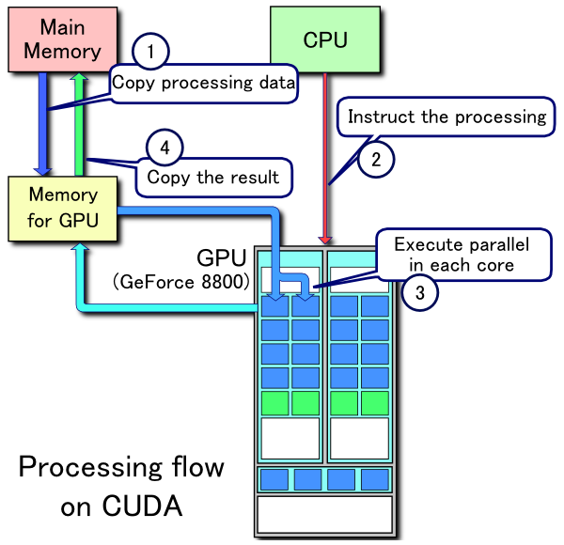
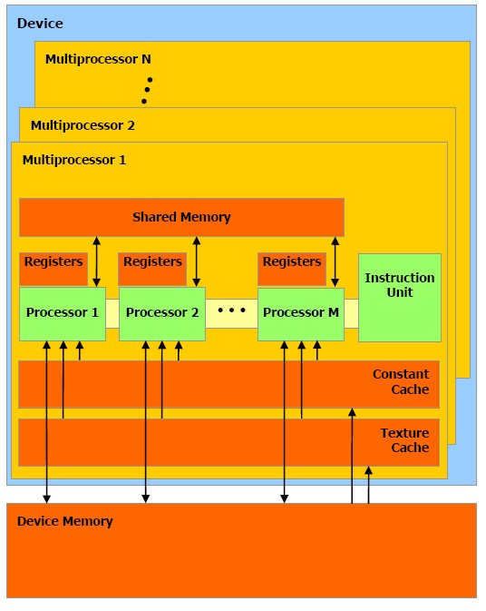
GPGPU API
CUDA
Compute Unified Device Architecture
2007. NVIDIA
Magas szintű, C szerű nyelv
Atomi műveletek
Szavazás
Dupla pontosságú számítás
Szinkronizáció

Slide 32
GPGPU API
OpenCL
2008 november, Khronos Group
Gyártó független GPGPU API
CPU és GPU összemosás
ATI, Intel, Apple, IBM és NVIDIA

Slide 33
GPU
CPU
Vertex buffer
Vertex
Shader
csúcspont
Transzformáció+
Illumináció
Geometry
Shader
primitív
Vágás + Viewport transzf. + Raszterizáció + interpoláció
Korai z eldobás
Textúra
memória
Fragment
Shader
Textúrázás
fragmens
Kompozitálás (mélység, átlátszóság)
Bufferek: szín, z, …
pixel

Slide 34
Tesszelátor
Felszín árnyaló (Hull Shader)
Felbontás vezérlése
Tesszelátor (Tesselator)
Fix funkciójú egység
Tartomány árnyaló (Domain Shader)
Felbontás ellenőrzése
Vertexek létrehozása
Vertex
Shader
Hull Shader
Tesselator
Domain Shader
Geometry
Shader

Slide 35
Vertex shader és környezete
glBegin(GL_TRIANGLES)
glVertex
glNormal
glColor
glTextCoord
glEnd( )
CPU
GPU
POSITION, NORMAL, COLOR0, TEXTCOORD0,…
Állapot
Transzformációk
Fényforrások
Anyagok
Illumináció
*MVP
Vertex shader
POSITION, COLOR0, TEXTCOORD0,… háromszögre
Geometry shader
Vágás: -w<X<w, -w<Y<w, -w<Z<w
Homogén osztás: X=X/w, Y=Y/w, Z=Z/w
+ viewport transzformáció

Slide 36
Pixel shader és környezete
POSITION, COLOR0, TEXTCOORD0,…háromszög csúcsokra
Háromszög kitöltés és interpoláció
POSITION, COLOR0, TEXTCOORD0,… pixelekre
Korai z-eldobás
Állapot
Textúra azonosító és paraméterek
Fragment shader
Textúrázás
X,Y, DEPTH COLOR
Textúra memória
Kompozitálás: blending, z-bufferelés
Rasztertár és z-buffer

Slide 37
OpenGL/Cg (Shader Model 3)
.cpp CPU program:
GLUT, OpenGL inicializálás
Shader environment létrehozás
GPU képesség beállítás (profile)
Vertex/fragment program betöltés és fordítás: CREATE
Vertex/fragment program átadás a GPU-nak: LOAD
Vertex/fragment program kiválasztás: BIND
Uniform vertex/fragment input változó létrehozás
Uniform vertex/fragment változó értékadás
Változó input változó értékadás (glVertex, glColor, glTexCoord)
.cg vertex program
Fragment program változó input változó + homogén pozíció
.cg fragment program
Szín kimenet
Inicializálás
Display

Slide 38
CPU program
OpenGL/GLUT inicializálás, textúra feltöltés
#include <GL/glut.h>
int main(int argc, char* argv[]) {
glutInit(&argc, argv);
glutInitDisplayMode(GLUT_RGBA|GLUT_DEPTH|GLUT_DOUBLE);
glutInitWindowSize(600, 600);
glutCreateWindow(“GLUT Window”);
InitCg();
glutDisplayFunc(onDisplay);
glutKeyboardFunc(onKeyboard);
glutIdleFunc(onIdle);
glutMainLoop();
return(0);
}

Slide 39
CPU program
Árnyaló inicializálás
…
#include <Cg/cgGL.h> // Cg függvények
CGparameter LightDir, TextureShift; // uniform paraméterek a CPU-n
int InitCg( ) {
CGcontext shaderContext = cgCreateContext(); // árnyaló kontextus
CGprofile vertexProf = cgGLGetLatestProfile(CG_GL_VERTEX);
cgGLEnableProfile(vertexProf);
CGprogram vertexProgram = cgCreateProgramFromFile(
shaderContext,
CG_SOURCE, “vertex.cg",
vertexProf, NULL, NULL);
cgGLLoadProgram(vertexProgram); // GPU-ra töltés
cgGLBindProgram(vertexProgram); // ez legyen a futó program
// vertex program uniform paraméterek. CPU-n LightPos; GPU-n lightpos
LightPos = cgGetNamedParameter(VertexProgram, “lightpos");
Vertex shader betöltés

Slide 40
Fragment program betöltés
CGprofile fragmentProf = cgGLGetLatestProfile(CG_GL_FRAGMENT);
cgGLEnableProfile(fragmentProf);
CGprogram fragmentProgram = cgCreateProgramFromFile(
shaderContext,
CG_SOURCE, “fragment.cg",
fragmentProf, NULL, NULL);
cgGLLoadProgram(fragmentProgram); // GPU-ra töltés
cgGLBindProgram(fragmentProgram); // ez a program fusson
// fragmens program uniform paraméterek
TextureShift = cgGetNamedParameter(fragmentProgram, “shift");

Slide 41
CPU: Display eseménykezelő
void onDisplay( ) {
// állapot (implicit uniform) paraméterek beállítása
glLoadIdentity();
gluLookAt(0, 0, -10, 0, 0, 0, 0, 1, 0);
glRotatef(angle, 0, 1, 0);
// explicit uniform paraméterek beállítása
cgGLSetParameter3f(LightPos, 10, 20, 30); // lightpos
cgGLSetParameter1f(Shine, 40); // shininess
cgGLSetParameter3f(Kd, 1, 0.8, 0.2); // kd
cgGLSetParameter3f(Ks, 2, 2, 2); // ks
// változó paraméterek, a PASS
glBegin( GL_TRIANGLES );
for( … ) {
glTexCoord2f(u, v); // TEXCOORD0 regiszter
glVertex3f(x, y, z); // POSITION regiszter + trigger
}
glEnd();
}

Slide 42
Vertex árnyaló
void main(
in float4 position : POSITION,
in float4 texcoord : TEXCOORD0,
in float3 normal : NORMAL,
in float3 color : COLOR0,
uniform float4x4 MVP : state.matrix.mvp,
uniform float3 lightpos, // fényforrás világ k-ban
out float4 hposition : POSITION,
out float3 otexcoord : TEXCOORD0,
out float3 ocolor : COLOR0
)
{
hposition = mul(MVP, position);
ocolor = color * dot(normal, lightpos);
otexcoord = texcoord;
}
L
N

Slide 43
Fragmens árnyaló
void main( in float2 texcoord : TEXCOORD0,
in float3 color : COLOR0,
uniform sampler2D texture_map,
uniform float2 shift,
out float4 ocolor : COLOR )
{
texcoord += shift;
float3 texcol = tex2D(texture_map, texcoord);
ocolor = texcol * color;
}

